Slide 1

Calorica
Приложение для учёта питания,
калорий и БЖУ
Этап 1 · выбор темы и бизнес-требования
ИТМО · 2026
Notes:
Источник: docs/requirements/vision/product-vision.md. Изображение — иллюстрация, созданная для обложки; не демонстрирует готовый интерфейс приложения.

Slide 2
Команда проекта
Формальные роли
Тема проекта
Валера
DevOps-инженер
Calorica
Камила
Тестировщик
Богдан
Разработчик
Мобильное приложение с серверной частью для учёта питания, калорий и БЖУ.
Николай
Разработчик
Рауль
Аналитик
Проект объединяет личный дневник, каталог продуктов и анализ рациона.
Мария
Аналитик
02
Notes:
Источник: docs/requirements/vision/product-vision.md, раздел «Команда проекта».

Slide 3
Пользователь и его проблема
Кому нужен продукт
Почему ручной учёт не работает
Человеку, который хочет понимать свой рацион и менять пищевые привычки на основе данных.
Нужно самостоятельно структурировать записи.
Калории и БЖУ приходится рассчитывать вручную.
По разрозненным заметкам трудно увидеть динамику и состав рациона.
Учёт должен занимать минимум времени и не требовать постоянных ручных вычислений.
Calorica переводит учёт в единый цифровой процесс: запись, расчёт и анализ находятся в одном месте.
03
Notes:
Источник: docs/requirements/vision/target-users-and-problem.md.

Slide 4
Ценность Calorica
Пользовательский путь от продукта к пониманию рациона
1
2
3
4
Найти продукт
Добавить
в дневник
Получить расчёт
Открыть анализ
Базовый каталог
и свои продукты
Количество, время
и лейблы
Калории и БЖУ
без ручных формул
День, неделя
или месяц
Сервер хранит данные, проверяет права и выполняет расчёты. Мобильный клиент отвечает за интерфейс, запросы к API и кэширование ответов.
04
Notes:
Источники: docs/requirements/vision/product-vision.md; docs/requirements/functional/meal-diary.md; docs/requirements/domain/calculation-principles.md.

Slide 5
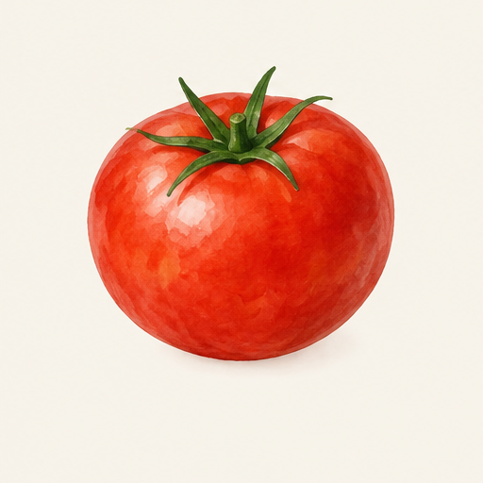
Каталог и граф продуктов
Продукт становится составным после добавления компонентов.
Составные продукты
Конечные продукты
50%
80%
Помидор
Овощная смесь
50%
Салат с соусом
20%
20%
Огурец
80%
Стрелка: состоит из компонента
Доли каждого состава дают 100%
Йогуртовый соус
КБЖУ из актуальных компонентов
Йогурт
Ориентированный граф без циклов. Огурец общий для смеси и соуса. Доли условные.
Базовый каталог: около 50 продуктов, редактирует Admin. Личные продукты видны владельцу.
05
Notes:
Источники: docs/requirements/functional/product-catalog.md; docs/requirements/domain/product-composition-graph.md; docs/requirements/data/base-catalog.md. Иллюстрации продуктов созданы с помощью ImageGen. Учебный пример состава, не рецепт: салат состоит из 80% овощной смеси и 20% йогуртового соуса; смесь из 50% помидора и 50% огурца; соус из 20% огурца и 80% йогурта. Каждый состав даёт 100%. Стрелки показывают направление от родительского продукта к компоненту. Огурец имеет двух родителей. Есть вложенный состав, все узлы связаны, циклов нет. Конечные продукты содержат ручные КБЖУ на 100 г; составные продукты получают их из актуальных компонентов при запросе. Весь каталог не обязан быть связным, показан один связный пример. Admin поддерживает общие позиции и лейблы. Поиск помогает найти продукт, а лейблы фильтруют каталог.

Slide 6
Дневник и точность учёта
Запись доступна для любой выбранной даты
Сценарий добавления
Что хранит запись
Количество
г или мл
Запись
в граммах
Дата и время
Количество в граммах
Один или несколько лейблов приёма пищи
Продукт
Миллилитры доступны только там, где для продукта задан коэффициент перевода в граммы.
Время подставляется автоматически и при необходимости меняется. Доступные лейблы: завтрак, обед, ужин, перекус.
Калории и БЖУ рассчитываются из актуальной карточки продукта при запросе дневника и анализа.
06
Notes:
Источники: docs/requirements/functional/meal-diary.md; docs/requirements/domain/units-of-measurement.md; docs/requirements/domain/calculation-principles.md.

Slide 7
Анализ рациона
Выбранная дата определяет календарный день, неделю или месяц
День
Неделя
Месяц
Ккал
Сверху — средние калории и БЖУ за период. Дни без записей дают нулевой вклад в среднее.
Углеводы
Белки
Личные ориентиры по калориям, белкам, жирам и углеводам необязательны и задаются в профиле.
Жиры
Радар факта
относительно ориентира
Калории
по дням
Продуктовые лейблы
Лейблы приёмов пищи
Масса в граммах помогает увидеть состав рациона
Столбцы калорий для завтрака, обеда, ужина и перекуса
07
Notes:
Источник: docs/requirements/functional/analytics.md. Диаграммы на слайде схематичны и не содержат фактических пользовательских данных.

Slide 8
Согласованный MVP
Тема, команда и бизнес-требования первого этапа зафиксированы.
01
Мобильный клиент
Интерфейс, запросы к API и кэширование уже полученных данных.
02
Серверная часть
Регистрация по e-mail и паролю, права доступа, хранение и расчёты.
03
Нормализованные данные
Продукты, дневник, лейблы и аналитика строятся из актуальных данных.
Calorica помогает видеть рацион и принимать собственные решения на основе учёта питания.
08
Notes:
Источники: docs/requirements/README.md; docs/requirements/vision/product-vision.md; docs/requirements/domain/calculation-principles.md.

